Slide 1
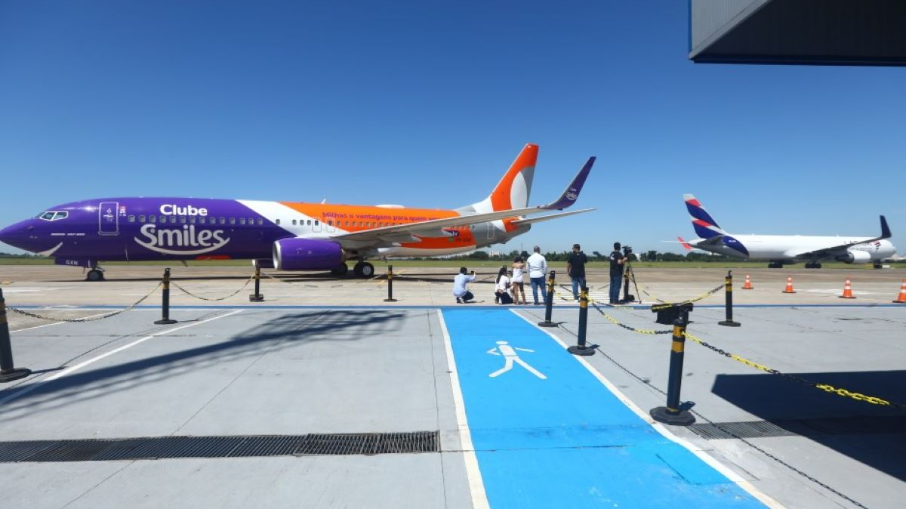
PIL AEROPORTO SJK
PLANEJAMENTO DAS SPRINTS

Slide 2

EQUIPE
André Luiz Raymundo Alves
Caroline B. Souza Thomaz
Daniel Rodrigues Pontes
Fabrina Camargo dos Santos
Lara Vitória de Almeida Fernandes
Manoele Moraes Rosas
Milena Profeta Ribeiro de Oliveira
Ramon Amorim da Silva

Slide 3
ÍNDICE
Introdução
Demanda
Backlog do Produto
SPRINT 0 – 26/09/2024
SPRINT 1 – 17/10/2024
SPRINT 2 – 07/11/2024
Status das Atividades (Jira)
Apps/Software utilizados
Observações do Cliente
5W2H

Slide 4
INTRODUÇÃO
O Aeroporto de São José dos Campos Ltda (SJK Airport), empresa do Grupo Aeropart, foi constituída em Abril de 2022 especificamente para gerir o aeroporto de São José dos Campos Prof. Urbano Ernesto Stumpf.
O SJK Airport e a Prefeitura de São José dos Campos assinaram no dia 17 de agosto de 2022 o contrato de concessão do aeroporto da cidade, em conformidade com os termos do edital da concorrência pública.
O acordo prevê que o SJK Airport administre o espaço por 30 anos com previsão de investimentos de até R$130 milhões para o período.
LOCALIZAÇÃO ESTRATÉGICA
Do lado da Rodovia Presidente Dutra, o Aeroporto é excelente para importação e exportação de cargas, atendendo a um grande número de indústrias da Região Metropolitana do Vale do Paraíba e Litoral Norte e do Cone Leste Paulista.

Slide 5

DEMANDA:
Um produto que auxilia visualizar e mapear potenciais cargas para movimentação no aeroporto SJK com base em dados de Importações e exportações de municípios da RMVALE e LITORAL NORTE no ano de 2024.

Slide 6
5W2H
WHAT (o quê)
Dashboard do Produto
WHY (por quê)
Identificar quais são as cargas potenciais e atrair possíveis clientes
WHO (quem)
Membros da equipe
WHERE (onde)
WHEN (quando)
HOW (como)
HOW MUCH (quanto)
Fatec SJC
02/09/2024 - 28/11/2024
Banco de dados do Comex Stat
Pacote Office
Drive
Power BI
Jira
Github
3 meses
Previsão de 3 SPRINTs

Slide 7
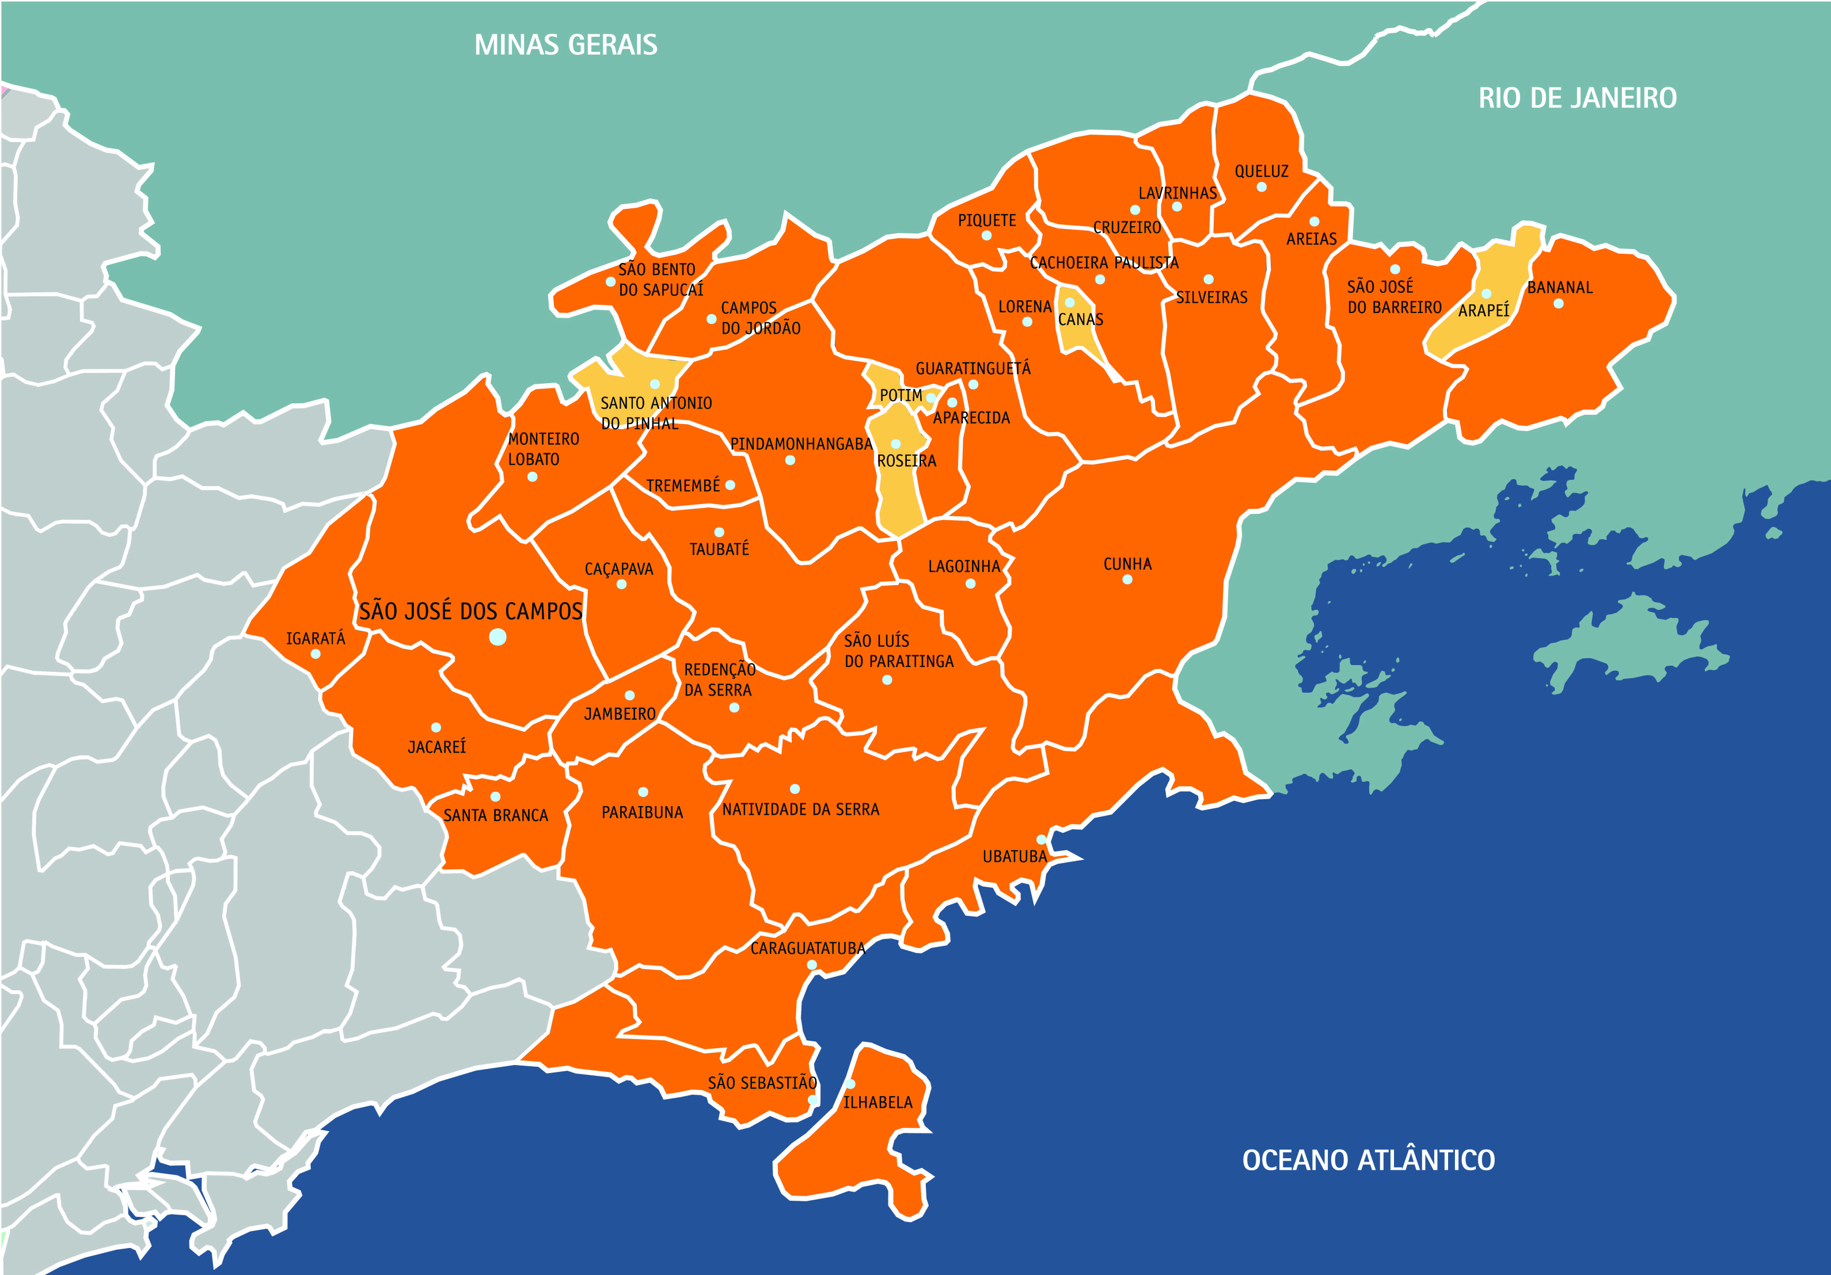
BACKLOG DO PRODUTO – SPRINT 0 (02/09/2024 à 26/09/2024)
OBJETIVO: Nova base se dados – Importação e exportação das RMVALE e LITORAL NORTE.
Planejamento das próximas sprints
Divisão das tarefas
Criação das contas no Jira e Github
Filtragem dos dados do Comex Stat - redução até as cidades da RMVALE e LITORAL NORTE)
Relacionar os Municípios
Identificar SH4 (produto)
Identificar as vias utilizadas (modal)

Slide 8
BASE DE DADOS – SPRINT 1 (27/09/2024 - 17/10/2024)
CONCEITOS LOGÍSTICOS – SPRINT 2 (18/10/2024 - 07/11/2024)
OBJETIVO: Desenvolvimento do produto
Power BI - Dashboard
Análise de dados
Relacionar dados - gráficos
Identificar os aeroportos de abastecimento e distribuição de carga;
Municípios do vale do paraíba e litoral norte (área especificada pelo cliente) à 50 km de São José dos Campos;
Relatório SPRINT 1
OBJETIVO: Desenvolvimento do produto II
Modal aeroviário;
Identificar as cargas potenciais
Criar um top 10 das principais cargas (as de maior valor agregado/demanda
Quais empresas da região fazem esse tipo de transação (Ex. Embraer) Power BI
Relatório SPRINT 2

Slide 9
DASHBOARD – SPRINT 3 (08/11/2024 - 28/11/2024)
OBJETIVO: Entrega do produto
Localizar empresas de abastecimento e distribuição do vale e responder a seguinte questão: “Por que seria interessante transformar o aeroporto de São José dos Campos em um CD?” NCM - planilha adicional
SH - Sistema harmonizado - Planilha adicional
Via e URF - planilha adicional
CIF X FOB
Economia e Logística
Importação e exportação
Relatório geral

Slide 10



APPS/SOFTWARES UTILIZADOS
DRIVE:
https://drive.google.com/drive/folders/1PQk1whKkdhghdKCJHK_j1IIk6A3yKsbx?usp=sharing
JIRA:
https://carolinethomaz97-1725823853769.atlassian.net/jira/software/projects/KAN/boards/1/backlog?atlOrigin=eyJpIjoiYzA0Yjk5NDUxYTkwNDY2MzhiNDYyZDVjYjFmZDBkOTMiLCJwIjoiaiJ9
GITHUB:
https://github.com/pontessdaniel/PIL-Aeroporto

Slide 11
REFERÊNCIAS
https://sjkairport.com/quem-somos/
https://www.gov.br/mdic/pt-br/assuntos/comercio-exterior/estatisticas/base-de-dados-bruta

